Slide 1
DepoWare
Projekat za predmet razvoj mob. aplikacija
Radili:
Hamza Tuco
Tarik Đelilović
Abdulkadir Alibašić
Ahmed Rubanović
Almir Zelkanović

Slide 2
VIŠE O APLIKACIJI
Zadatak je bio napraviti aplikaciju za skladište, to jest praćenje ulaza i izlaza robe iz skladišta. Kako bismo ostvarili to koristili smo bazu podataka. U razvoju aplikacije koristili smo malo drugačiji Javin framework kako bismo postigli bolji dizajn i funkcionalnost. U pitanju je Flutter SDK. Za bazu podataka koristili smo Googleov Firebase kako bi upravljali podacima.
Ime: DepoWare - depo (skladište), ware (software); u prijevodu softversko skladište
Dizajn: veoma jednostavan i intuitivan
Funkcionalnost: potreban Vam je internet kako biste koristili ovu aplikaciju

Slide 3




TEHNOLOGIJE KORIŠTENE ZA IZRADU
Flutter
Firebase
VS Code
Android studio

Slide 4
FLUTTER
Flutter je open-source, korisničko sučelje (UI) toolkit razvijen od strane Google-a koji se koristi za izgradnju mobilnih, web i desktop aplikacija. Flutter koristi Dart programski jezik, koji je razvijen također od strane Google-a, i omogućava razvoj aplikacija za različite platforme s jednim kodom.
Jedna od glavnih karakteristika Fluttera je brza izgradnja korisničkog sučelja. Flutter koristi svoj vlastiti rendering engine koji omogućava izradu niskog nivoa korisničkog sučelja na brz i učinkovit način. Također, Flutter ima bogatu kolekciju vlastitih widgeta, što omogućava brzo stvaranje atraktivnih korisničkih sučelja s modernim dizajnom.
Flutter također podržava "cross-platform" razvoj, što znači da isti kod može biti korišten za izgradnju aplikacija za više platformi, kao što su iOS, Android, web i desktop. Ovo omogućava razvijateljima da dijele veći dio koda između različitih platformi, što smanjuje vrijeme i resurse potrebne za razvoj aplikacija za različite uređaje.

Slide 5
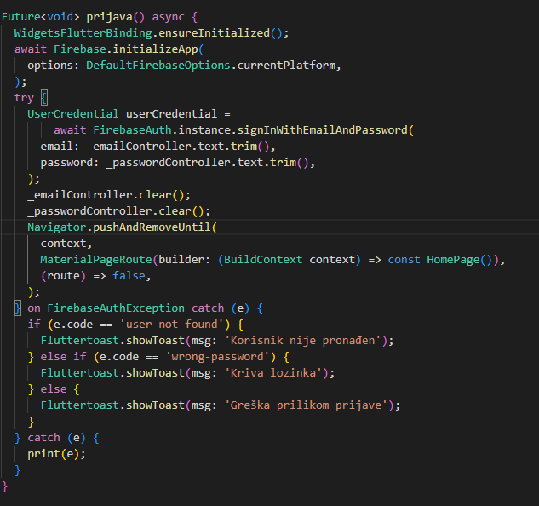
DIO FLUTTER KODA IZ APLIKACIJE

Slide 6
FIREBASE
Firebase je Google-ov cloud servis za razvoj mobilnih i web aplikacija koji pruža širok spektar funkcionalnosti za upravljanje podacima, autentifikaciju korisnika, hosting, notifikacije, analitiku i još mnogo toga.
Firebase se koristi za izgradnju backend infrastrukture za aplikacije, što omogućava programerima da se fokusiraju na razvoj korisničkog sučelja i funkcionalnosti aplikacije, dok Firebase upravlja backend aspektima. Firebase se temelji na "BaaS" (Backend-as-a-Service) modelu, što znači da pruža gotove funkcionalnosti i alate koji se mogu koristiti u aplikacijama, bez potrebe za vlastitim backend serverima.
Firebase također pruža alate za autentifikaciju korisnika, što omogućava implementaciju sustava za prijavu i registraciju korisnika u aplikacijama na jednostavan način. Firebase podržava različite metode autentifikacije, kao što su Google, Facebook, Twitter, GitHub i mnoge druge, te pruža sigurnost i zaštitu korisničkih podataka.
Još jedna značajka Firebase-a su notifikacije, koje omogućavaju slanje push obavijesti korisnicima na mobilnim uređajima, bez potrebe za vlastitim poslužiteljima. Firebase pruža jednostavno sučelje za slanje notifikacija na iOS, Android i web uređajima.

Slide 7
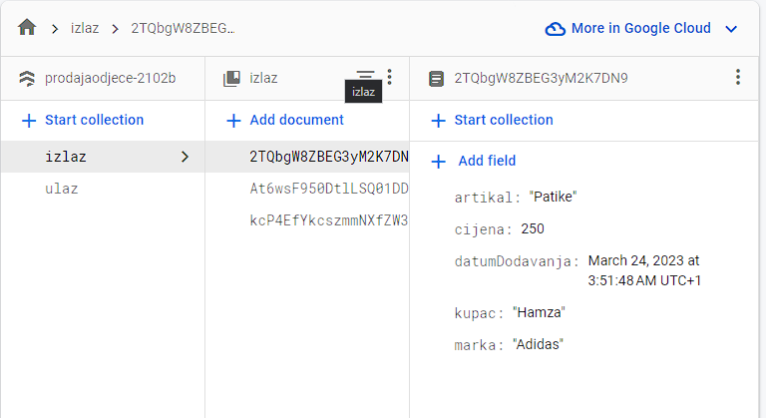
IZGLED FIREBASE BAZE PODATAKA

